Slide 1


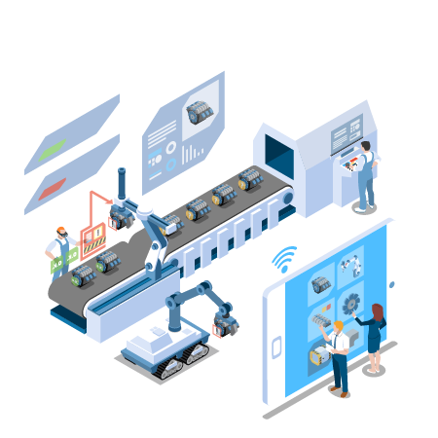
POS SYSTEM
National University of Management
Lecturer Mr. KONG CHANPHANIT
Lecture: Database Management System
Group II
Chy Vothana
Nhean Sereyvoutey
Sovann Sornsarath
Oeurn Dany
Nak Sinal
Information Technology . Final Semester II . Year II

Slide 2
Content:
Introduction
What is POS System
Entity Relationship Diagram
Demo System:
V. Conclusion
VI. Q&A
User Login
Dashboard
Sale Dashboard
Receipt , And Print Receipt
Supplier Management
Customer Management
Category Management
User Management
Employee Management
Product Management

Slide 3
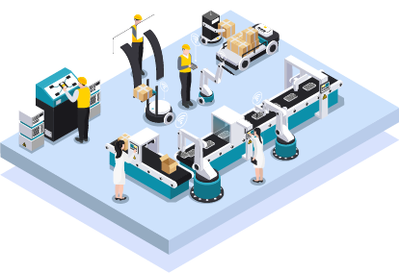
Introduction( ការណែនាំ)
សេចក្តីណែនាំ POS System ត្រូវបានគេស្គាល់ថាជាចំណុចលក់ ឬចំណុចនៃការទិញ ដែលប្រតិបត្តិការត្រូវបានអនុវត្តនៅពេលដែលអតិថិជន ជ្រើសរើសផលិតផលសម្រាប់ទិញ។ ប្រសិនបើអ្នកជាអ្នកលក់រាយ ឬភោជនីយដ្ឋាន អ្នកមិនអាចដំណើរការអាជីវកម្មដែលត្រូវការ ដោយមិនចាំបាច់មានប្រព័ន្ធ POS System នោះទេ។ ការរៀបចំពេញលេញនៃប្រព័ន្ធ POS រួមមានកុំព្យូទ័រ ម៉ាស៊ីនអានកាតឥណ ទាន ម៉ាស៊ីនបោះពុម្ពបង្កាន់ដៃ និងម៉ាស៊ីនស្កេនបាកូដ ថតសាច់ប្រាក់ ។
អ្វីទៅជា POS System?s

Slide 4
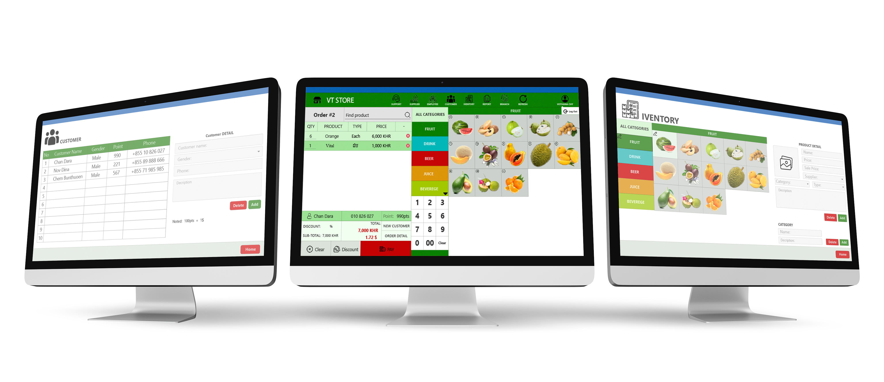
What is the POS System ?
POS System ត្រូវបានគេស្គាល់ថាជាចំណុចលក់ ឬចំណុចនៃការទិញ ដែលប្រតិបត្តិការត្រូវបានអនុវត្តនៅពេលដែលអតិថិជនជ្រើសរើសផលិតផលសម្រាប់ទិញ។ ប្រសិនបើអ្នកជាអ្នកលក់រាយ ឬភោជនីយដ្ឋាន អ្នកមិនអាចដំណើរការអាជីវកម្មដែលត្រូវការដោយមិនចាំបាច់មានប្រព័ន្ធ​ POS System នោះទេ។ ការរៀបចំពេញលេញនៃប្រព័ន្ធ POS រួមមានកុំព្យូទ័រ ម៉ាស៊ីនអានកាតឥណទាន ម៉ាស៊ីនបោះពុម្ពបង្កាន់ដៃ និងម៉ាស៊ីនស្កេនបាកូដ ថតសាច់ប្រាក់ ។
POS System គឺជាចំណុចនៃការលក់ ការទិញ ឬការទូទាត់ ជាចំណុចជាក់លាក់នៅក្នុងពេលវេលាដែលប្រតិបត្តិការហិរញ្ញវត្ថុកើតឡើងតាមរយៈប្រព័ន្ធ POS ។

Slide 5
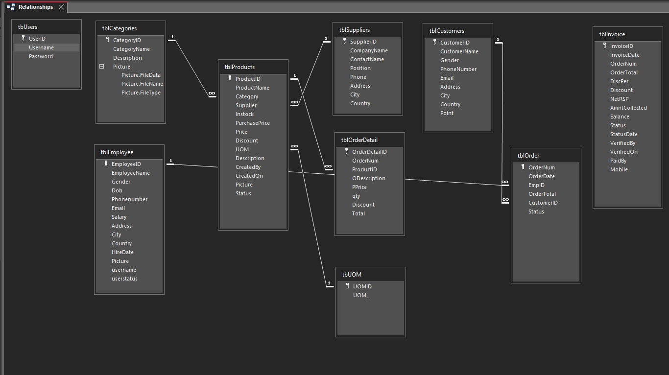
III. Entity Relationship Diagram

Slide 6
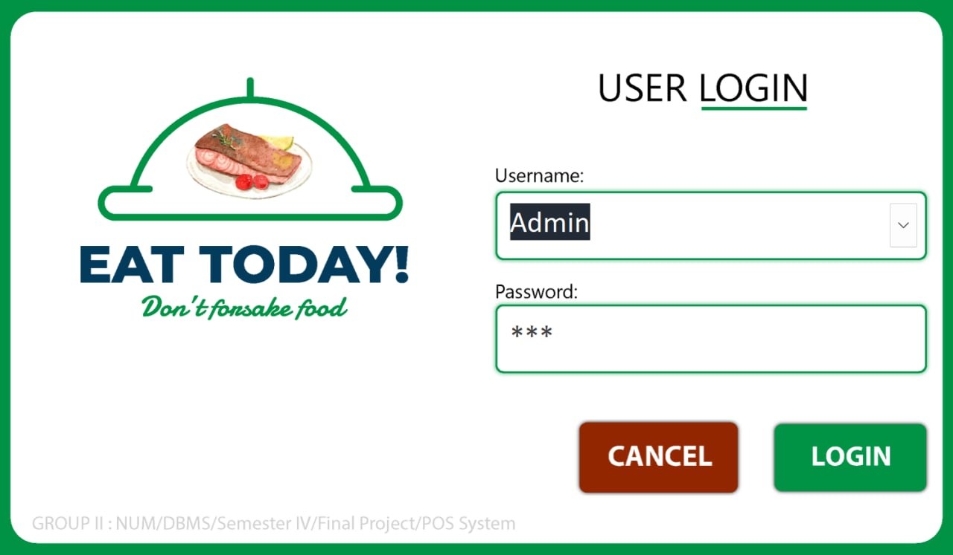
User Login
យើងប្រើប្រាស់ Combo box ទាញយកឈ្មោះរបស់ User ចេញពី Query table

Slide 7
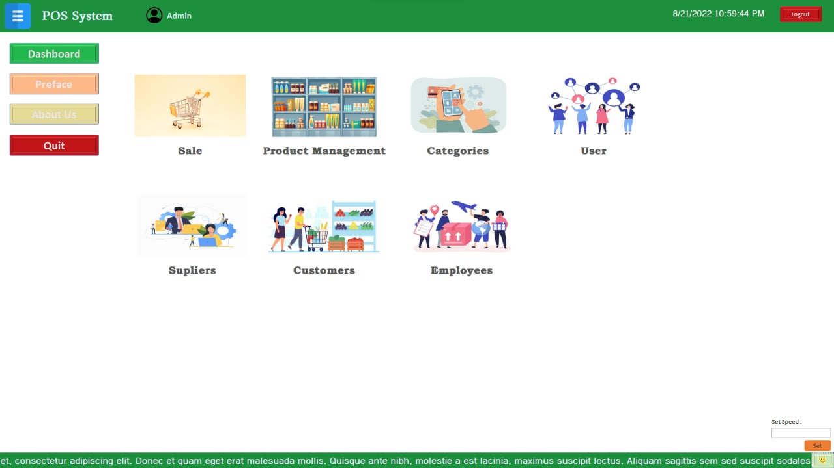
Dashboard
នៅលើ Dashboard ចំពោះAdminយើងមានជម្រើសចំនួន6សម្រាប់ជ្រើសរើស មានដូច
Sale
Product Management
Categories
User
Supplier
Customer
Employees)​ ។
ចំណែក User ធម្មតាមិនមាន Employees និង User ទេ។
Preface ជាអារម្ភកថា
About Us ជាព័ត៌មានខ្លះៗអំពីក្រុមយើងខ្ញុំ
Quit ចាកចេញពីកម្មវិធី

Slide 8
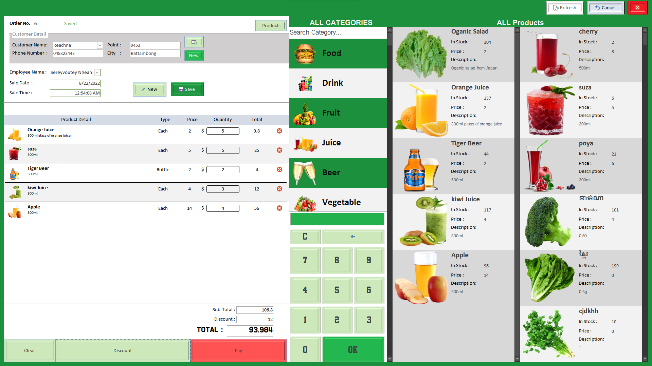
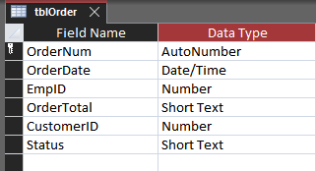
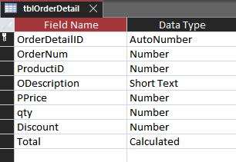
Sale Dashboard

Slide 9
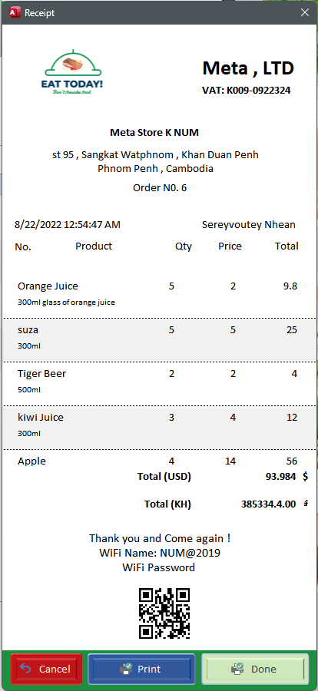
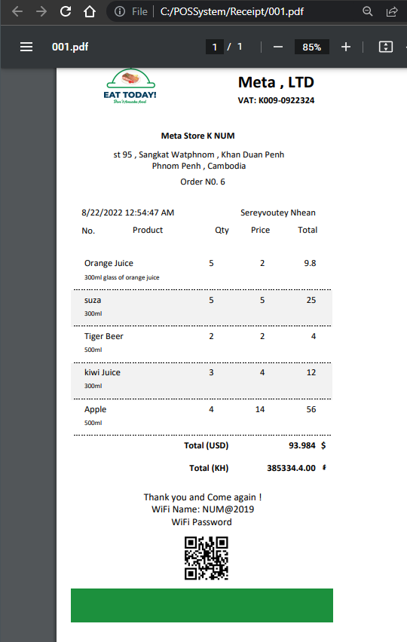
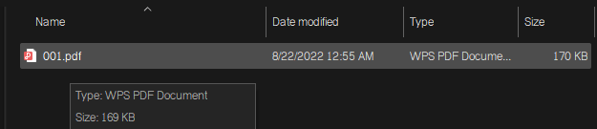
Receipt and Print
នៅពេលយើងចុច Button Print យើងនឹងទទួលបាន File PDF
ចេញ Receipt សម្រាប់អតិថិជនរបស់យើង
យើងអាចចបើក File នេះជាមួយកម្មវិធីផ្សេងៗបាន

Slide 10
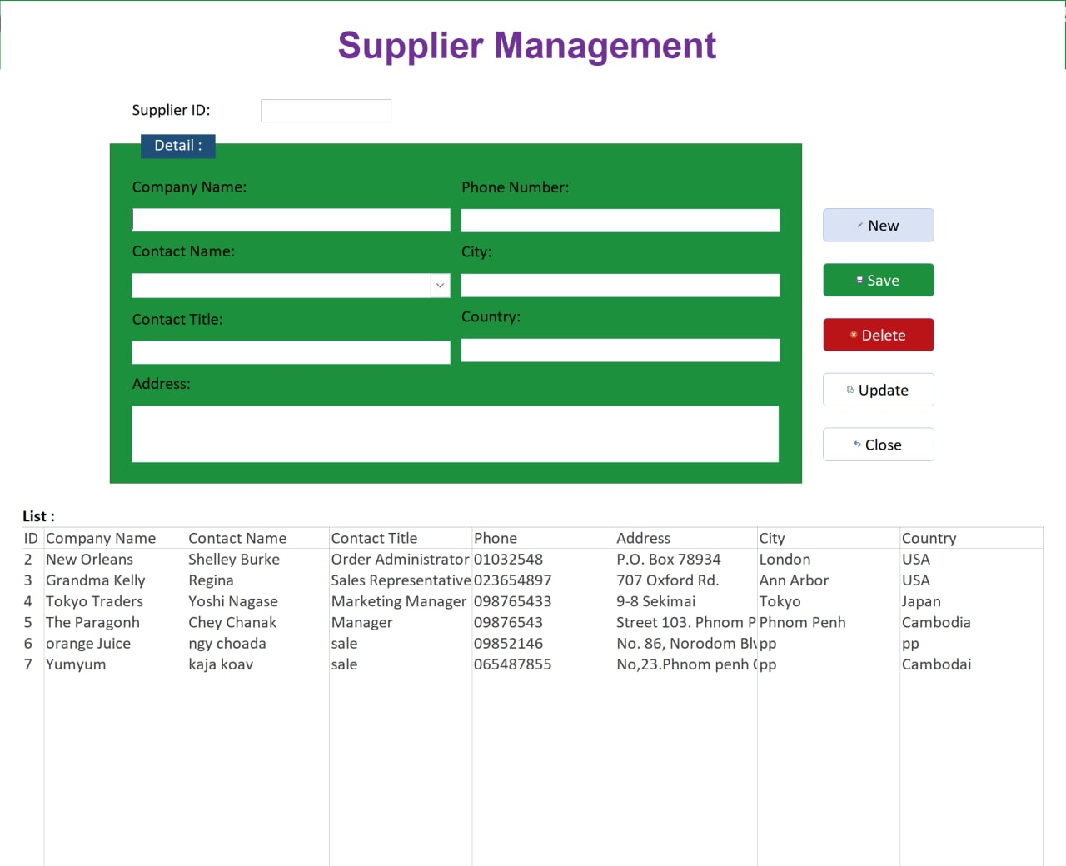
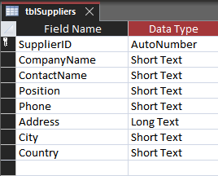
Supplier
- Table Suppliers : tblSupplier
SupplierID : ជាលេខសំគាល់របស់អ្នកផ្គត់ផ្គង់
CompanyName: ជាឈ្មោះក្រុមហ៊ុន
ContactName: ជាអ្នកដែលយើងអាចទំនាក់ទំនងបាន
Position: តួនាទី
Phone: លេខទូរស័ព្ទទំនាក់ទំនង
Address: អាស័យដ្ឋាន
City: ទីក្រុង
Country: ជាប្រទេស

Slide 11
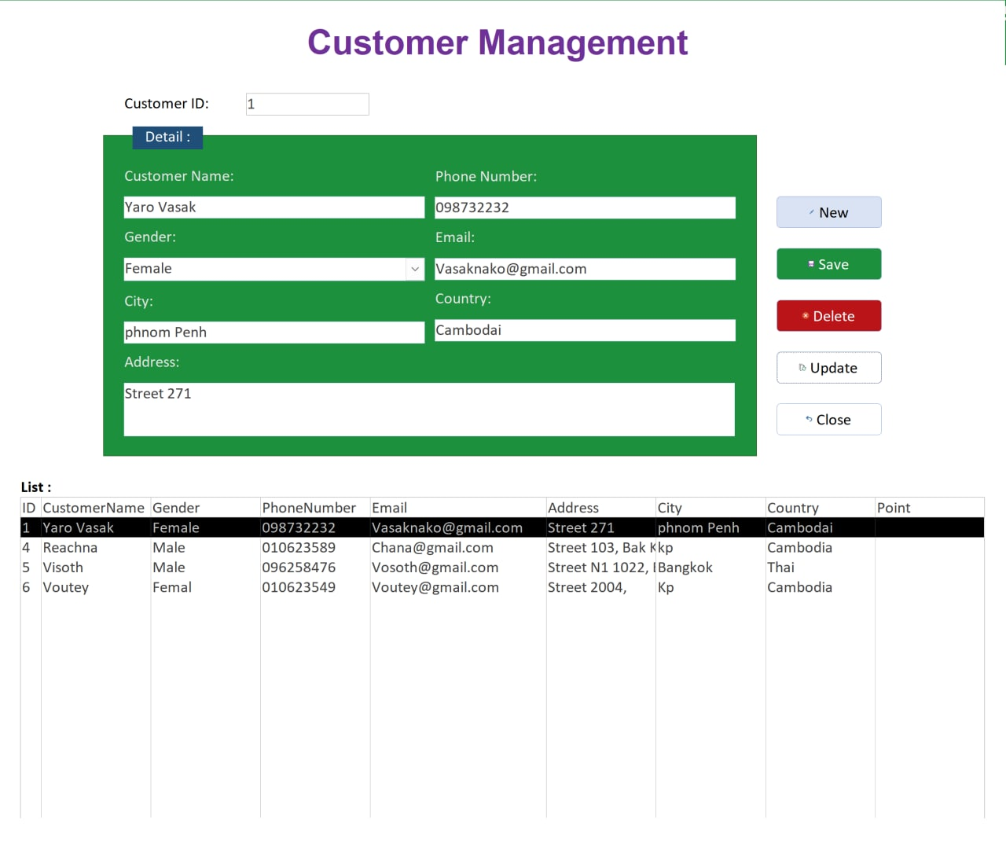
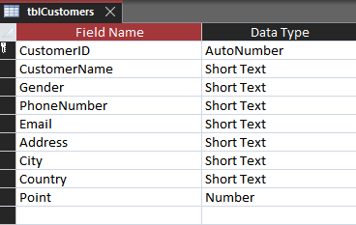
Customer
- Table Customer : tblcustomers
CustomerID: ជាលេខសម្គាល់របស់អតិថិជន
CustomerName: ជាឈ្មោះរបស់អតិថិជន
PhoneNumber: លេខទូរស័ព្ទទំនាក់ទំនង
Address: អាស័យដ្ឋាន
City: ទីក្រុង
Country: ជាប្រទេស
Point: ជាពិន្ទុរបស់អតិថិជនដែលធ្លាប់បានទិញផលិតផល
ហើយពិន្ទុនេះអាចយកមកទិញផលិតផលវិញបាន

Slide 12
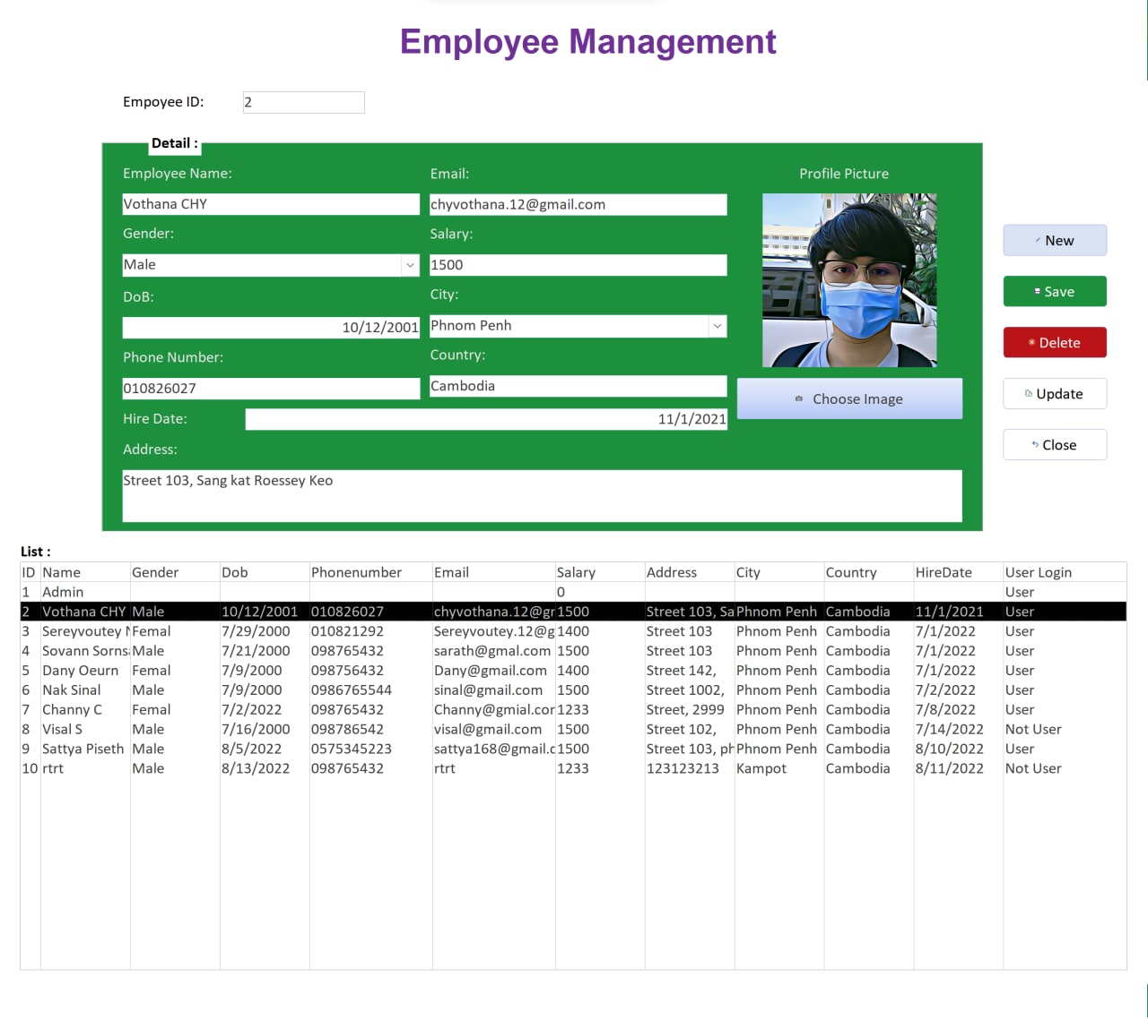
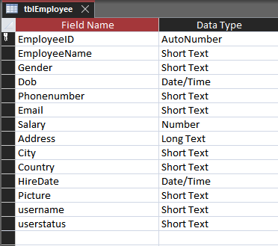

Employee
- Table Customer : tblEmployees
EmployeeID: ជាលេខសម្គាល់របស់​បុគ្គលិក
EmployeeName: ឈ្មោះបុគ្គលិក
Gender : ភេទ - Dob: ថ្ងៃខេឆ្នាំកំណើត
PhoneNumber: លេខទូរស័ព្ទទំនាក់ទំនង
Email: អ៊ីម៉ែល
Salary : ជាប្រាក់ខែរបស់បុគ្គលិក
Address: អាស័យដ្ឋាន - City: ទីក្រុង
Country: ជាប្រទេស
Hire Date: ថ្ងៃដែលបុគ្គលិកចូលធ្វើការ

Slide 13
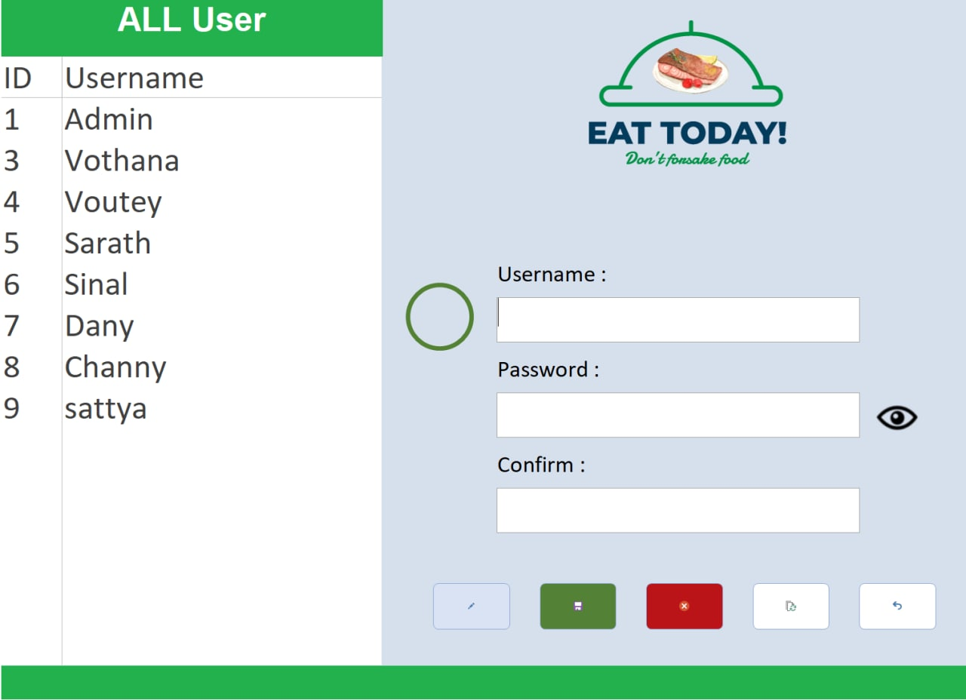
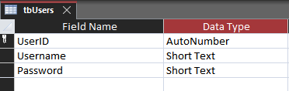
User
Table User : tblusers
USERID : គឺជា Primary Key ដែលកំណត់អត្តលេខដល់ User ម្នាក់ៗ
Username: ជាឈ្មោះរបស់ User (មិនមានដកឃ្លា)
Password: ជាលេខសំងាត់របស់ user សម្រាប់ធ្វើការ Login
ចំពោះ User យើងអាច Create new ដើម្បីឲ្យបុគ្គលិកមានសិទ្ធក្នុងការប្រើប្រាស់
ហើយក៏មានសិទ្ធក្នុងការUpdate Add new និង save និង Delete បានផងដែរ

Slide 14
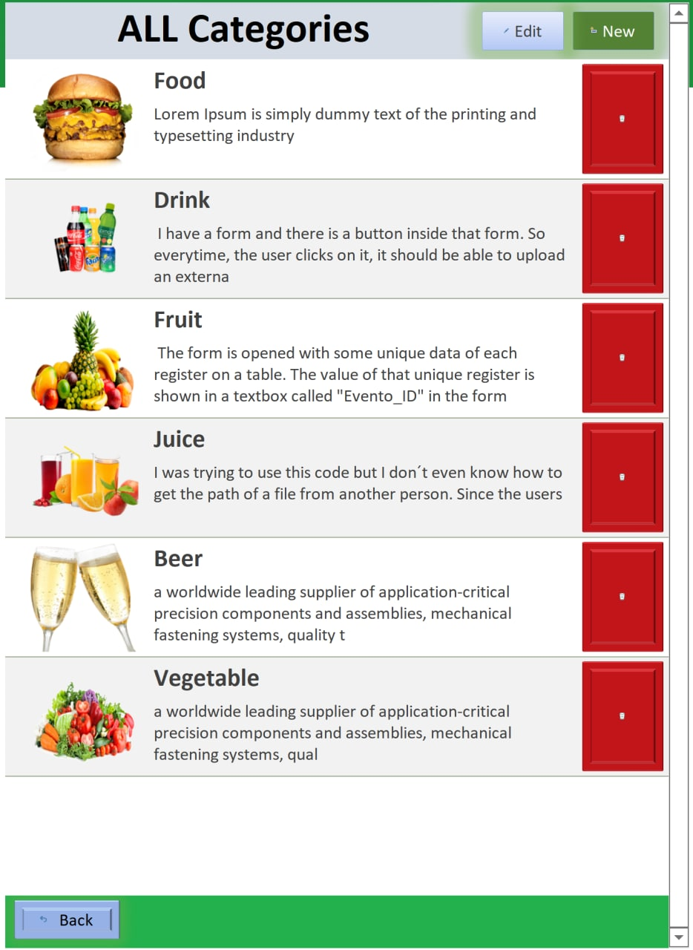
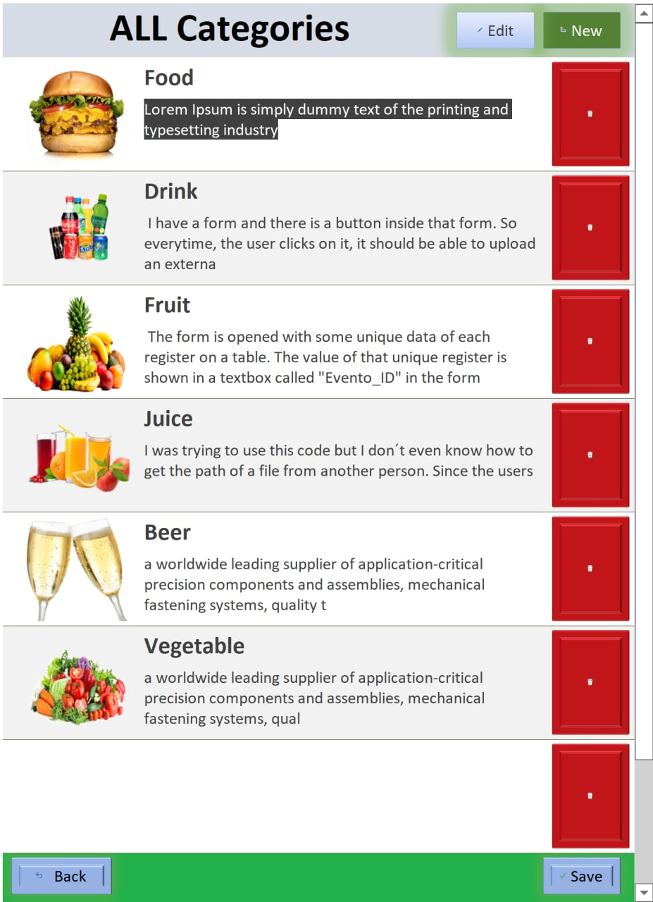
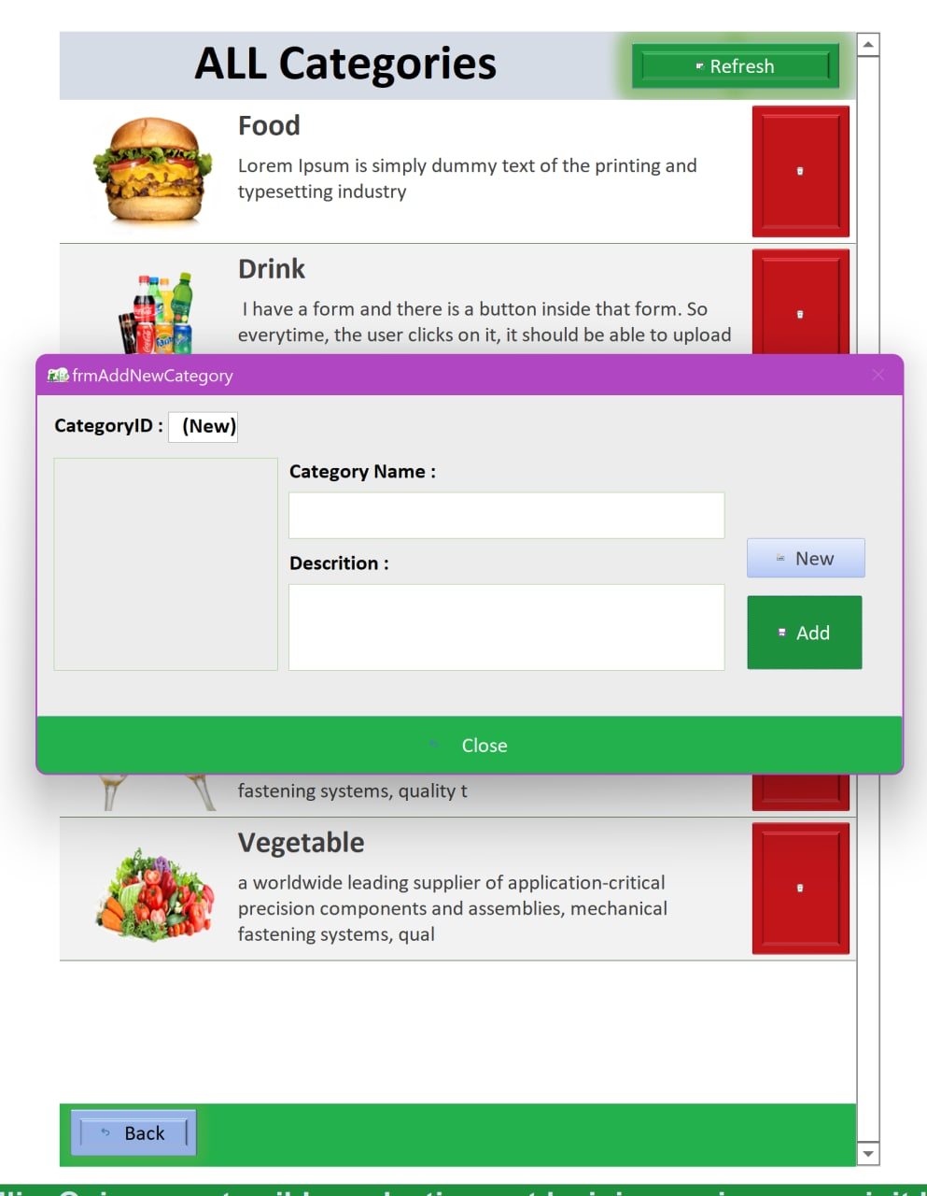
Categories
ចំពោះ Categories មាន All Categories ដែលយើងអាចធ្វើការ Edit , Add Categories ថ្មី អាច Save​ និង Delete បាន។

Slide 15
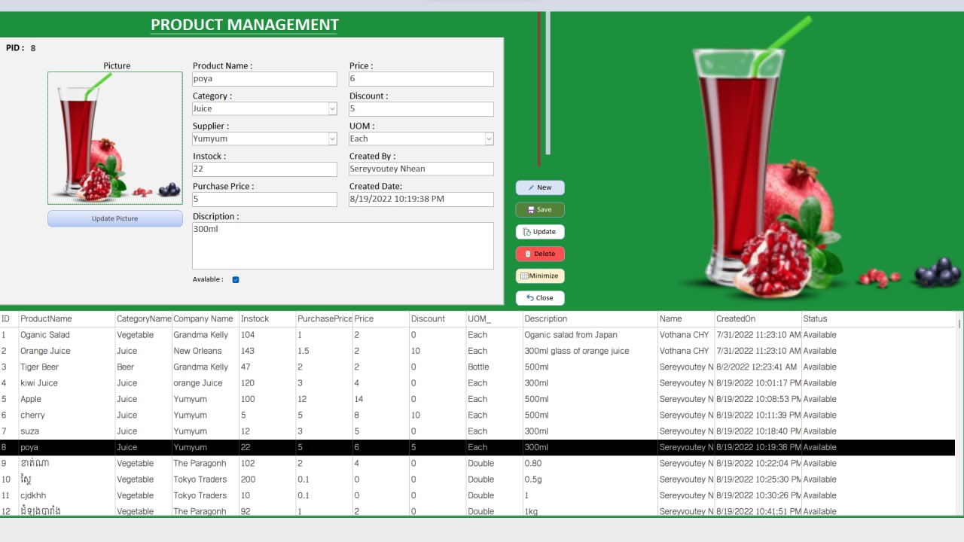

Product Management
Table Product : tblProducts
ProductID : គឺជា Primary Key ដែលកំណត់លេខសំគាល់របស់ផលិតផល
Category : ជាផ្នែក ឬប្រភេទផលិតផលនោះនៅក្នុងក្រុមមួយណា
InStock: ផលិតផលដែលមាននៅក្នុងស្តុក
Purchase Price: តម្លៃដែលទិញចូល
Price: តម្លៃដែលត្រូវលក់ចេញ
Discount: ជាតម្លៃដែលត្រូវបញ្ចុះទៅលើ Product
Created By: ជាអ្នកដែលបង្កើត ឬបញ្ចូលផលិតផលក្នុង System
Create On : ជាពេលវាលាដែលផលិតផលនោះត្រូវបានដាក់បញ្ចូល
Description: ព័ត៌មានលម្អិតអំពីផលិតផល
Available: សម្រាប់ដាក់ឱ្យផលិតផលនោះអាចលក់បានឬអត់

Slide 16
V. Conclusion
ឆ្លងកាត់ការបកស្រាយខាងលើរួចមក យើងសង្កេតឃើញថាបច្ចេកវិទ្យាពិតជាមាន សារៈសំខាន់ណាស់នាពេលសព្វថ្ងៃ។ ជាពិសេសដំណើរការអាជីវកម្មមួយគឺមិនអាចខ្វះ ប្រព័ន្ធគ្រប់គ្រងបែបបច្ចេកវិទ្យានេះបានទេ។

Slide 17
Q&A
DON’T BE SHY !
PLEASE ASK US
WHAT YOU WANT TO CLEAR

